Slide 1
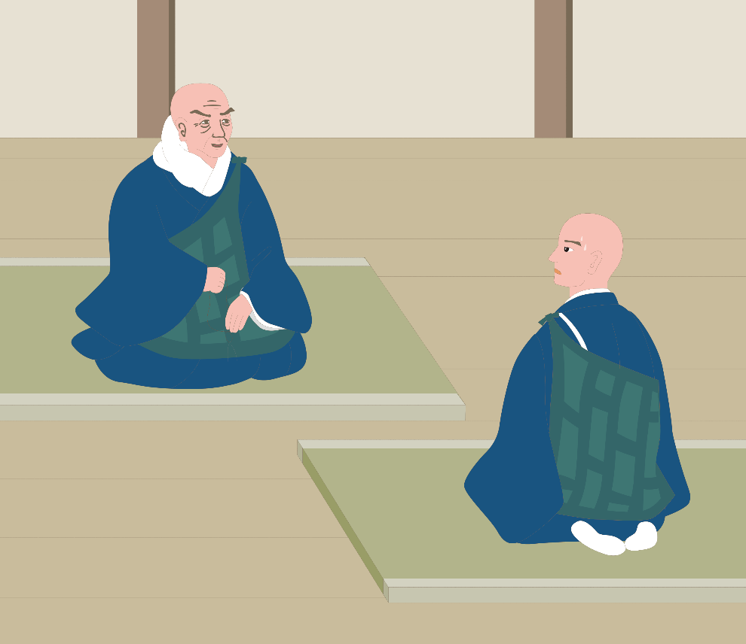
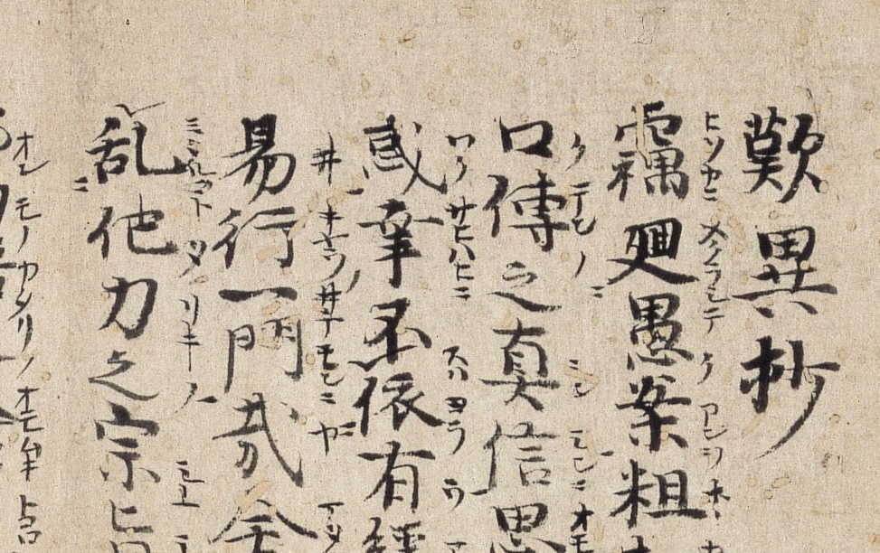
めて学ぶ
初
『歎異抄』講座
第２ 回
第一条 浄土真宗のエッセンス
●年●月●日（●）
●●●●

Slide 2

本日の内容
１．第一条について
２．本文解説
①阿弥陀仏の願いと救い
②願われ、救われるのは誰か
③念仏者のこころもち
Notes:
・『歎異抄』は、第一条から第十条までの前半部分は、師訓篇と呼ばれ、著者とされる唯円が直接聞いたであろう、親鸞聖人のご法語がそのまま収録されている。
・後半の八ｶ条は、それを基準にしながら、唯円が、親鸞聖人が亡くなった後の関東の門弟の中で生じてきたいろいろな異義・邪説を批判し、正しい教えに戻るように歎きながら書かれているので、異義篇と呼ばれている。

Slide 3
１．第一条について

Slide 4
第一条について
浄土真宗のエッセンス
教えのすべてが要約
Notes:
・第一条とは、「浄土真宗のエッセンス」、つまり浄土真宗の教えのすべてがぎゅっと要約された条といえる。

Slide 5
第一条について
浄土真宗のエッセンス
師訓篇を総括する条
Notes:
・また、第一条は『歎異抄』の前半、師訓篇を総括する条だともいわれている。つまり、『歎異抄』全体に通じるとても大事な条である。

Slide 6
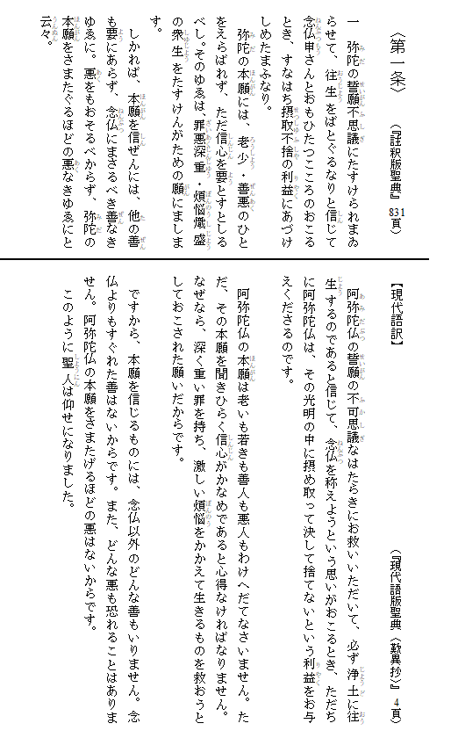
（共通資料・Ｐ２ ）
Notes:
・従来、第一条は、この三段にわけて読むのが通例となっている。

Slide 7
第一条について
第一段
「弥陀の誓願不思議にたすけられ
まゐらせて～」
第二段
「弥陀の本願には、老少・善悪の
ひとをえらばれず～」
第三段
「しかれば、本願を信ぜんには～」
Notes:
・それに準じて、三つの段落に分けて読んでいきたい。

Slide 8
第一条について
第一段
「弥陀の誓願不思議にたすけられ
まゐらせて～」
第二段
「弥陀の本願には、老少・善悪の
ひとをえらばれず～」
第三段
「しかれば、本願を信ぜんには～」
Notes:
・この三つの段落に注目すべき点がある。
・それは、すべての段落の最初に、「弥陀の誓願」「弥陀の本願」「本願を信ぜんには」とあるように、「誓願」「本願」という言葉で始まっていることである。
・後ほどご説明するが、第一条は阿弥陀仏の本願による絶対平等の救いが、簡潔明瞭に示された条といえる。

Slide 9
第一条について
第一段
阿弥陀仏の願いと救い
第二段
願われ、救われるのは誰か
第三段
念仏者のこころもち
Notes:
・第一段は…阿弥陀仏の願いと救い
第二段は…願われ、救われるのは誰か
第三段は…念仏者のこころもち
この内容にそって、本文を読んでいく。

Slide 10
２．本文解説

Slide 11
第一段
阿弥陀仏の願いと救い

Slide 12
第一条・第一段
弥陀の誓願不思議に
たすけられまゐらせて、
往生をばとぐるなりと
信じて念仏申さんと
おもひたつこころの
おこるとき、すなはち
摂取不捨の利益にあづけしめたまふなり。
Notes:
・（拝読）

Slide 13
阿弥陀仏の誓願の不可思議なはたらきにお救いいただいて、必ず浄土に往生するのであると信じて、念仏を称えようという思いがおこるとき、ただちに阿弥陀仏は、その光明の中に摂め取って決して捨てないという利益をお与えくださるのです。
（現代語訳）
Notes:
・（拝読）

Slide 14

第一条・第一段
弥陀の誓願不思議に
たすけられまゐらせて、
阿弥陀仏
Notes:
・まず冒頭の「弥陀」とは、「阿弥陀仏」を略されたもの。阿弥陀如来ともいう。

Slide 15

阿弥陀仏とは…
限りない
命と光の
仏さま
Notes:
・『仏説無量寿経』（大経）には、「阿弥陀仏は、西方の極楽浄土におられ、あらゆる生きとし生けるものを、苦しみから救いたいとはたらいておられる仏である」と説かれている。
・そして阿弥陀仏とは、限りない命と光の仏さま。限りない命と光によって、私たち生きとし生ける者をみな救うとはたらかれている仏さま。

Slide 16
阿弥陀仏とは…
・アミターユス
…限りない命を有する者
・アミターバ
…限りない光を有する者
Notes:
・阿弥陀仏は古いインドの言葉で、「アミターユス」と「アミターバ」とよばれている。
・「アミターユス」は、限りない命を有する者、「アミターバ」は、限りない光を有する者という意味。
・これによって、阿弥陀仏は限りない命と光の仏さまといえる。

Slide 17
阿弥陀仏の…
・命に限りがない
無量寿…時間的無限をあらわす
・光に限りがない
無量光…空間的無限をあらわす
Notes:
・阿弥陀仏の命に限りがないということは、時間的な無限をあらわしている。
・中国では「無量寿」と翻訳されている。
・「無量寿」とは、過去・現在・未来いつの時代であっても迷える者を救おうとはたらかれているということ。
・次に、阿弥陀仏の光に限りがないということは、空間的な無限をあらわしている。
・中国では「無量光」と翻訳されている。
・「無量光」とは、ありとあらゆる世界に迷える者がいれば、救わずにはおれないとはたらかれているということ。

Slide 18

阿弥陀仏は…
いつでも
どこでも
私を救おうと
はたらかれている仏さま
Notes:
・一言でいえば、阿弥陀仏とは、いつでも、どこでも私を救おうとはたらかれている仏さま。
・「いつでも」というのが時間的無限、「どこでも」というのが空間的無限にあたる。
・そして肝心なのは、他の誰でもない、この私を救ってくださるという点である。阿弥陀仏の救いのめあては、実はこの私である。

Slide 19
第一条・第一段
弥陀の誓願不思議にたすけられまゐらせて、
阿弥陀仏の
誓い・願い

Slide 20
誓願
目的をたて、それを成就しようと誓って願い求める意志

Slide 21
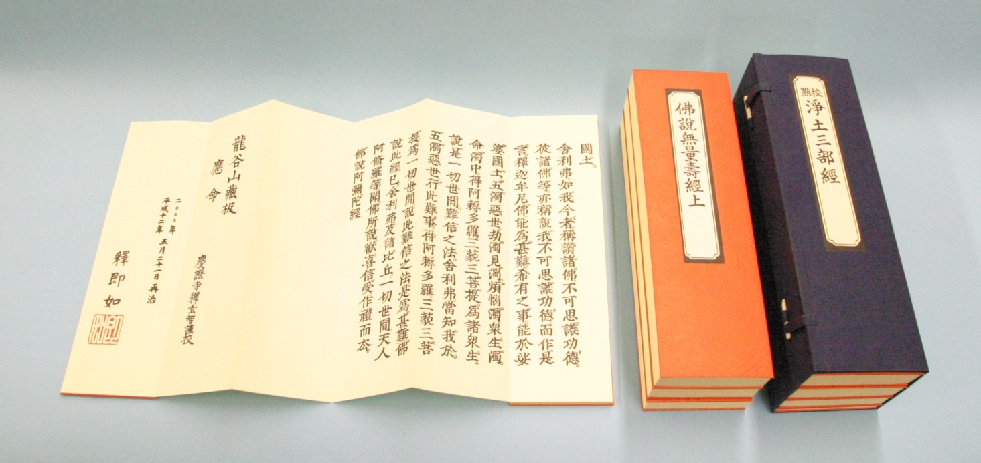
阿弥陀さまの誓願が説かれたお経
『仏説無量寿経』（大経）
Notes:
・この阿弥陀仏の誓願は、『仏説無量寿経』という経に説かれている。略して『大経』という。
・「大経・観経・小経」の「浄土三部経」の中にあって、浄土真宗で最も大切にされている経である。

Slide 22


『仏説無量寿経』（大経）
世自在王仏
法蔵菩薩
Notes:
・この『大経』の内容に沿って、阿弥陀仏がどうやってさとりを開かれたのか、どのような誓願をおたてになられたのかをみていく。
・仏とは、さとりをひらかれた方（仏陀）。 菩薩とは、仏に成るために修行する者。
・左側が仏で、世自在王仏という。
・右側が菩薩で、法蔵菩薩という。

Slide 23
法蔵菩薩
・もとは国王
・名誉も財産も捨
て、修行者に…
・のちに阿弥陀仏
となる菩薩

Slide 24
世自在王仏
・法蔵菩薩の師仏
・王が国を自在に
統治するように、
人々を自在に教化
する仏さま

Slide 25
自分で考えなさい
人々を救うには
どうすれば
よいでしょうか？

Slide 26
うむ、よかろう
それができないので、
諸仏の浄土のすがたを
私にお見せください。

Slide 27
あらゆる仏さまの
浄土の成り立ちや、
その国土をご覧になり…

Slide 28
五劫ものあいだ
人々を救うにはどうしたら
よいか考えぬかれた…
Notes:
・「劫」とは時間の単位。人間には計り知れないほどの長い時間のこと。
・その「五劫」の間、人々を救うにはどうすればよいかということを、思惟された、考えに考え抜かれた。

Slide 29
五劫思惟之摂受
「正信偈」
劫
時間の単位
Notes:
・法蔵菩薩は、五劫の間思惟して四十八願を建てられたと、『大経』に説かれているので、親鸞聖人は「正信偈」において、「五劫思惟之摂受」（五劫これを思惟して摂受す）と示された。
・劫は、古代インドの時間の単位であるカルパのことで、我々の日常的な時間の感覚を超えた、極めて長い時間をあらわす。
・その長さは様々な譬喩で示されるが、有名なのが盤石劫である。

Slide 30

一里＝約４㎞ ４０里＝約１６０㎞
盤石劫
160㎞
Notes:
・ここに40里四方の岩があるとする。
・日本の里法（尺貫法）では１里は約４㎞なので、岩の一辺は４×40＝160㎞ほどになる。

Slide 31


盤石劫
40里（約160㎞）
四方の石を100年に一度、天女が
羽衣でなでる…

Slide 32

盤石劫

Slide 33

盤石劫
やがて、石がすり減って、
この石が完全になくなったら…

Slide 34
盤石劫
一劫
Notes:
・完全に岩が魔滅しても一劫は尽きないともいわれる。
・そのような時間をかけて完成したということは、完全無欠なるもの、完璧なものを表現されたと考えられる。

Slide 35
五劫もの長い間思惟され
生きとし生けるものを
平等に救うための
四十八の誓願をおこされた

Slide 36
その願いを完成するために、さらに永遠ともいえる長い時間の修行をされ、ついに…

Slide 37
阿弥陀仏
となられた
Notes:
・仏のさとりを開かれて、阿弥陀仏となられた。

Slide 38
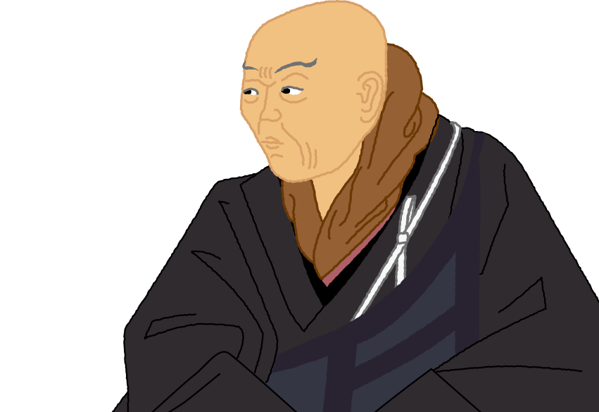
阿弥陀仏が五劫もの長い間思いをめぐらしてたてられた本願をよくよく考えてみると、それはただ、この親鸞一人をお救いくださるためであった。
（『歎異抄』後序／現代語訳）
Notes:
・『歎異抄』の総まとめといえる最後の「後序」に、親鸞聖人が『大経』の法蔵菩薩の「五劫思惟」について、次の ように述べられている。

Slide 39
思えば、この私はそれほどに重い罪を背負う身であったのに、救おうと思い立ってくださった阿弥陀仏の本願の、何ともったいないことであろうか。
（『歎異抄』後序／現代語訳）
Notes:
・親鸞聖人は、阿弥陀仏、つまり法蔵菩薩は、迷いの世界から離れる可能性を一切持たない存在である私を、悟りの世界に生まれさせようという願いを起こされたが、私の過去世からの罪が重すぎて、これを救う方法を思案するのに五劫という長い時間をかけてくだされた、と喜ばれている。

Slide 40
四十八の誓願
（４８願）
中心
第十八願
Notes:
・このように阿弥陀仏は法蔵菩薩であったときに、四十八の誓願をおこされたが、その四十八ある願いの中でも、とくに中心となるのは、第十八番目に願われた願、第十八願である。

Slide 41
第十八願
救いの根本となる願い

Slide 42
第十八願
救いの根本となる願い

Slide 43
第十八願
本 願

Slide 44
たとひわれ仏を得たらんに、十方の衆生、至心信楽して、わが国に生ぜんと欲ひて、乃至十念せん。もし生ぜずは、正覚を取らじ。
ただ五逆と誹謗正法とをば除く。
第十八願
Notes:
・『大経』の第十八願文。

Slide 45
わたしが仏になるとき、
すべての人々が心から信じて、わたしの国に生れたいと願い、
わずか十回でも念仏して、
もし生れることができないよ
うなら、わたしは決してさとりを開きません。
ただし、五逆の罪を犯したり、仏の教えを謗るものだけは除かれます。
（現代語訳）
第十八願
Notes:
・現代語訳
・ここにはすべての人々を浄土に生まれさせたいという「願い」と、そうでなかったならば私はさとりを開いて仏にはならないという「誓い」がある。
・阿弥陀仏の願いというのは、誓いと一体になっているので、「誓願」ともよばれている。
・本願である第十八願には、この誓願の後に「ただ、五逆と正法を誹謗するものは除く」というご文が続くが、これは後ほど説明する。

Slide 46
阿弥陀さまの第十八願
わたしが仏になるとき、す
べての人々が
心から信じて、わたしの国に生れたいと願い、
わずか十回でも念仏して、
もし生れることができないようなら、
わたしは決してさとりを開きません。
Notes:
・この本願のご文で大事なのは、すべての人々が、「心から信じて、浄土に生まれたいと願い」、「わずか十回でも念仏して」、「もし生れることができないなら」ということである。これに色を付けてみる。

Slide 47
阿弥陀さまの第十八願
わたしが仏になるとき、す
べての人々が
心から信じて、わたしの国に生れたいと願い、
わずか十回でも念仏して、
もし生れることができないようなら、
わたしは決してさとりを開きません。
Notes:
・青が信じること、赤がお念仏、緑がお浄土に生まれること。

Slide 48
阿弥陀さまの第十八願
人々を
信じさせ（信心）
念仏させて（念仏）
必ず浄土に往生させる
（往生）
という願い
Notes:
・阿弥陀仏の本願とは、「生きとし生ける者を、信心と念仏によって浄土に往生させたい」という願いということになる。
・もしも私たち衆生が、「信じて、念仏して、往生したい」と願うことが救いの条件なら、人によっては不可能な者もあり、阿弥陀仏の願いは条件付きの不完全なものになってしまう。
・しかし私たちの側には一切の条件が無い、つまり無条件の救いが阿弥陀仏の願いなので、阿弥陀仏が、私たちを「信じさせ」、「念仏させて」、必ず「往生させて」くださる。

Slide 49
第一条・第一段
弥陀の誓願不思議にたすけられまゐらせて、
往生をばとぐるなり
と信じて
念仏申さん
とおもひたつこころのおこるとき、
Notes:
・『歎異抄』の先ほどのご文に戻すと、先ほどの文章の続きはこうある。
・これにも本願文と同じように色をつける。

Slide 50
第一条・第一段
弥陀の誓願不思議にたすけられまゐらせて、
往生をばとぐるなり
と信じて
念仏申さん
とおもひたつこころのおこるとき、

Slide 51
第一条・第一段
弥陀の誓願不思議にたすけられまゐらせて、
往生をばとぐるなり
と信じて
念仏申さん
とおもひたつこころのおこるとき、

Slide 52
第一条・第一段
弥陀の誓願不思議にたすけられまゐらせて、
往生をばとぐるなり
と信じて
念仏申さん
とおもひたつこころのおこるとき、

Slide 53
第一条・第一段
弥陀の誓願不思議にたすけられまゐらせて、
往生をばとぐるなり
（往生）
と信じて（信心）
念仏申さん（念仏）
とおもひたつこころのおこるとき、
Notes:
・ここには本願と同じ、「往生」「信心」「念仏」と、三つの内容が出てくる。
・まさにこの文章は、第十八願と同じ内容といえる。

Slide 54
本願（第十八願）
第一条・第一段
弥陀の誓願不思議にたすけられまゐらせて、
Notes:
・つまり、最初の「弥陀の誓願」とは、四十八願の中でも、とくに本願である第十八願を指しているということがわかる。
・第一条の冒頭には、まずもって阿弥陀仏の本願の心が示されている。

Slide 55
第一条・第一段
弥陀の誓願不思議にたすけられまゐらせて、

Slide 56
私たちの言葉や
考えを超えた
阿弥陀仏のはたらきを讃めたたえる言葉
第一条・第一段
弥陀の誓願不思議にたすけられまゐらせて、
Notes:
・「弥陀の誓願」の直後に「不思議」という言葉がある。「不思議」とは「不可思議」の略。

Slide 57
「不思議」にまつわる
エピソード
『蓮如上人御一代記聞書』より
Notes:
・「不思議」について、こんなエピソードがある。

Slide 58
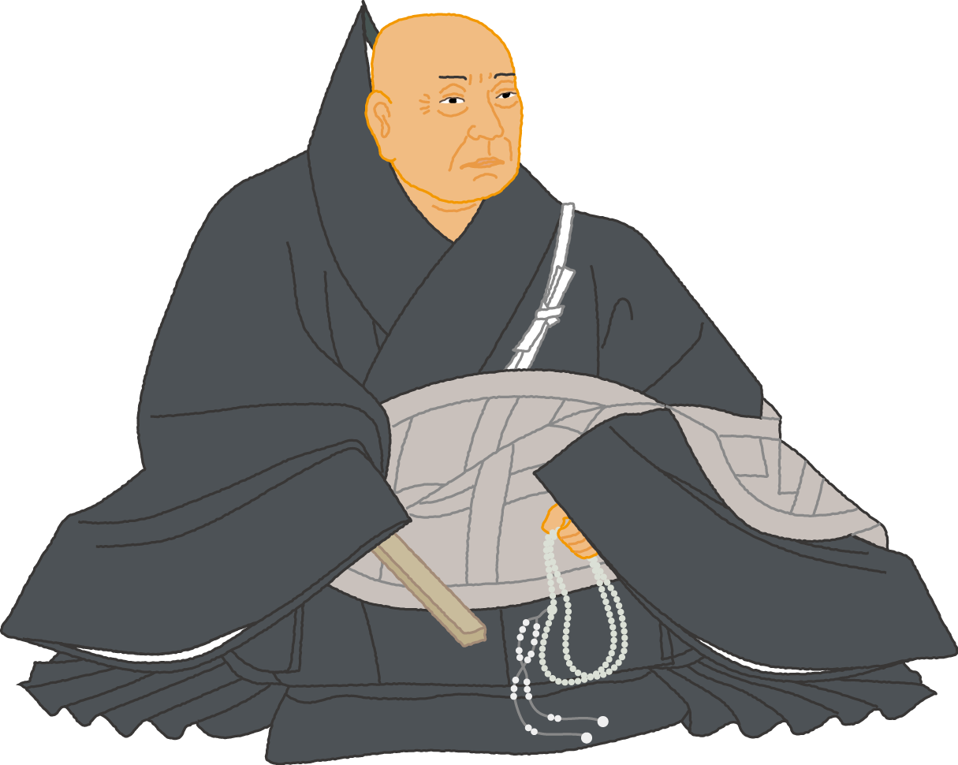
第八代宗主 蓮如上人
Notes:
・本願寺第八代宗主の蓮如上人にまつわる話。

Slide 59

法敬坊順誓
Notes:
・あるところに一人のお坊さんがいた。
・名前を法敬坊順誓といい、蓮如上人の側近であった。

Slide 60
お寺が火事に遭い、
蓮如上人がお書きになった
名号本尊が焼けてしまった…
法敬坊順誓

Slide 61
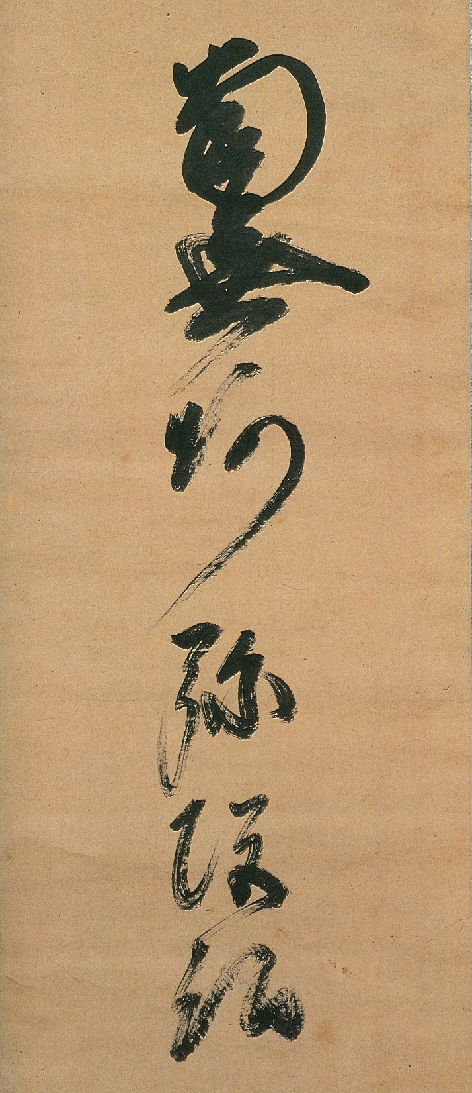
南無阿弥陀仏
蓮如上人がお書きに
なられた名号本尊
Notes:
・浄土真宗の本尊は阿弥陀如来。名号も本尊として寺に安置された。
・法敬坊が蓮如上人からいただいた名号本尊が焼けてしまった。しかし、それだけではなかった。

Slide 62
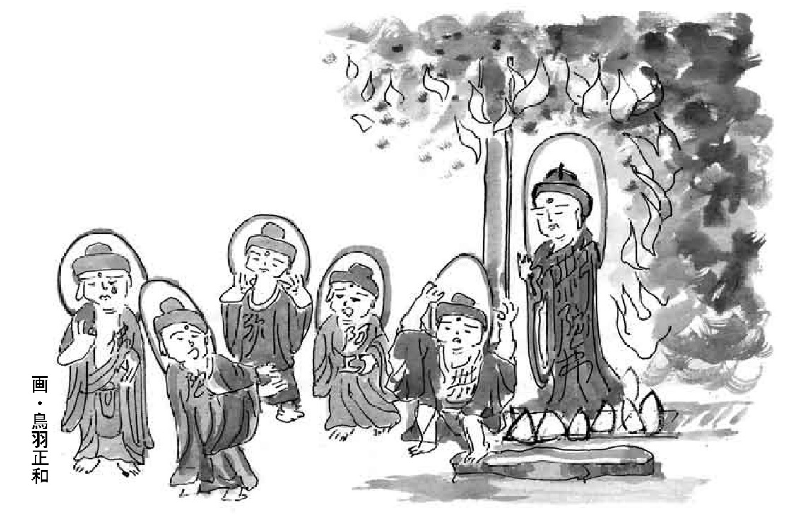
焼けた本尊から
六体の仏さまが
おでましになった
仏
阿
南
弥
陀
無

Slide 63

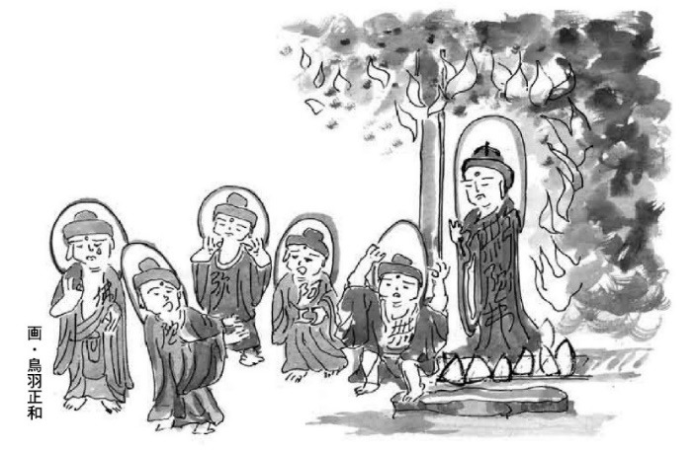
蓮如さま！
不思議なことがありました！
Notes:
・それで法敬坊は、慌てて蓮如上人のもとへ行き、事の顛末を話した。

Slide 64
すると、蓮如上人は…

Slide 65
仏が仏になられたからといって不思議なことではない。
罪深い私たちが、弥陀におまかせする信心ただ一つで仏になるということこそ、本当に不思議なことではないか。

Slide 66
仏が仏になられたからといって不思議なことではない。
罪深い私たちが、弥陀におまかせする信心ただ一つで仏になるということこそ、本当に不思議なことではないか。
Notes:
・つまり、「不思議」とは、奇跡でも何でも無い、阿弥陀仏から与えられる「本願」のはたらきということ。

Slide 67
第一条・第一段
弥陀の誓願不思議にたすけられまゐらせて、
往生をばとぐるなり
と信じて
念仏申さん
とおもひたつこころのおこるとき、

Slide 68
第一条・第一段
弥陀の誓願不思議にたすけられまゐらせて、
往生をばとぐるなり
と信じて
念仏申さん
とおもひたつこころのおこるとき、

Slide 69
親鸞聖人にとって、
救われるということは、どういうことなのか？
お救いいただいて
第一条・第一段
弥陀の誓願不思議にたすけられまゐらせて、
Notes:
・つまり、親鸞聖人にとって、「救われる」とは、この後に続く内容ということになる。

Slide 70
第一条・第一段
弥陀の誓願不思議にたすけられまゐらせて、
往生をばとぐるなり
と信じて

Slide 71
第一条・第一段
弥陀の誓願不思議にたすけられまゐらせて、
往生をばとぐるなり
と信じて

Slide 72
必ず阿弥陀仏の浄土に往生させていただくことができると信じて
第一条・第一段
弥陀の誓願不思議にたすけられまゐらせて、
往生をばとぐるなり
と信じて
Notes:
・「必ず阿弥陀仏の浄土に往生させていただくことができると信じて」ということで、これは先ほど、阿弥陀仏の本願である、第十八願に誓われていることに他ならない。

Slide 73
阿弥陀さまの第十八願
人々を
信じさせ（信心）
念仏させて（念仏）
必ず浄土に往生させる
（往生）
という願い
Notes:
・先ほどの、阿弥陀仏の本願（第十八願）には「必ず浄土に往生させる」との願いがある。
・つまり、阿弥陀仏の本願の最終的な目的は、「生きとし生ける者を、信心と念仏によって浄土に往生させたい」ということになる。

Slide 74

往生をばとぐるなりと信じて
「お願いだから、必ず我が国に生まれることができると思いなさい」という、阿弥陀さまの願いを聞いて、「必ず往生させていただける」と受け入れること

Slide 75
第一条・第一段
弥陀の誓願不思議にたすけられまゐらせて、
往生をばとぐるなり
と信じて
念仏申さん
とおもひたつこころのおこるとき、
Notes:
・その仰せのままに疑いなく、「必ず往生することができると、信じさせていただく」ならば、当然ながら喜びがわいてくる。

Slide 76
第一条・第一段
弥陀の誓願不思議にたすけられまゐらせて、
往生をばとぐるなり
と信じて
念仏申さん
とおもひたつこころのおこるとき、
Notes:
・嬉しさのあまり、思わず「お念仏を称えよう」との心が起こってくる。つまり、ここではまだ念仏は口から出ていない。
・こころのはたらき、つまり「信心」が先で、念仏はその後の感謝や喜びの現れとなる。
・つまり、この「信ずる心が起こった時」とはどういうことかというと。・・

Slide 77
阿弥陀仏の本願が
私に至り届いたとき
第一条・第一段
念仏申さん
とおもひたつこころのおこるとき、
Notes:
・大切なことは、「往生させていただくと信じて念仏申そう」という心を、私たちが自分で「おこす」のではない。
・「こころのおこるとき」とあるように、阿弥陀仏によって「往生すると信じて念仏申そう」という心が、私に届けられ、そしておのずとおこってくる。

Slide 78
阿弥陀さまの第十八願
人々を
信じさせ（信心）
念仏させて（念仏）
必ず浄土に往生させる
（往生）
という願い
Notes:
・もう一度、第十八願の内容をみると、私に「信じさせて、念仏させて」とある。
・私の心に、「南無阿弥陀仏」と称えようと思うこころが起こるということは、阿弥陀仏の不思議のはたらきが、私に至り届いていることに他ならない。

Slide 79
第一条・第一段
すなはち
摂取不捨の利益
にあづけしめたまふなり。

Slide 80
おさめとって捨てない
摂取不捨
すなはち
第一条・第一段
すなはち
摂取不捨の利益
にあづけしめたまふなり。
即時に
ただちに

Slide 81
第一条・第一段
すなはち
摂取不捨の利益
にあづけしめたまふなり。
お与えくださる
あづけしめたまふ
Notes:
・信心が発ったその瞬間、阿弥陀仏は、「摂めとって捨てない」というご利益を、我々衆生に「お与えくださる」ということ。

Slide 82
摂取不捨
おさめとって捨てない
（阿弥陀仏の現実の救い）

Slide 83
その一つ一つの光明はひろくすべての世界を照らして、仏を念ずる人々を残らずその中に摂め取り、お捨てになることがないのである。
（現代語訳）
一々の光明は、あまねく十方世界を照らし、念仏の衆生を摂取して捨てたまはず
『観無量寿経』
Notes:
・「摂取不捨」とは、阿弥陀仏の体から発する光明は、ありとあらゆる世界を照らしておられるが、特に念仏する衆生を摂取して二度とお捨てにならないということ。
・阿弥陀仏の光明、すなわち本願のはたらきに気がついて、その縁に導かれたものは、そのはたらきに身をゆだね、疑いなく受け入れ、「念仏申さんと思いたつこころが起きたとき」、すぐさま阿弥陀仏の光明は、その者を光の中に摂め取って、決して離すことはない。

Slide 84
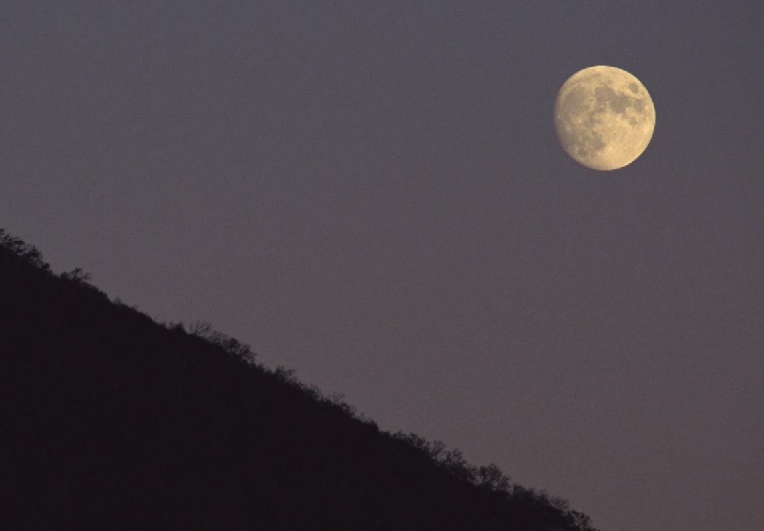
月かげの
いたらぬさとは
なけれども
ながむる人の
こころにぞすむ
（法然聖人）
Notes:
・このうたを詠まれたのは、親鸞聖人の師である、法然聖人であると伝えられている。
・月の光はすべての里を分け隔てなく照らしているけれども、その月の光に気づいた者だけが、その光に包まれている自分に気づくことができるという歌で、阿弥陀仏の「摂取不捨」のこころが込められている。

Slide 85
煩悩にまなこさへられて
摂取の光明みざれども
大悲ものうきことなくて
つねにわが身をてらすなり
（高僧和讃）
Notes:
・摂取の光明に昼も夜も包まれていても、私の煩悩に濁った眼では、その光明を見ることはできない。しかし、阿弥陀仏の大いなるお慈悲は、あきることなく、つねに私を照らしておられる。

Slide 86

十方微塵世界の
念仏の衆生をみそなはし
摂取してすてざれば
阿弥陀となづけたてまつる
（浄土和讃）
Notes:
・阿弥陀仏は、数限りないあらゆる世界の念仏を称える衆生をご覧になって、摂取して二度とお捨てにならない仏だからこそ、「阿弥陀」と名乗っておられる。

Slide 87
摂取（左訓）
「摂めとる。ひとたびとりて
永く捨てぬなり。
摂はものの逃ぐるを追はへ
とるなり。摂はをさめとる。
取は迎えとる」
Notes:
・また、高田派専修寺蔵の国宝本の「浄土和讃」には、「摂取」という言葉に、親鸞聖人は、次のような左訓、註釈をほどこされている。

Slide 88

人々を信じさせ、
念仏させて
必ず往生させる
必ず往生すると
信じて念仏させて
いただこう
Notes:
・ここに私がいる。この私に、阿弥陀仏の「人々を信じさせ、念仏させて、必ず往生させる」という本願が届く。
・すると、私のうえに「必ず往生すると信じて念仏させていただこう」という心がおこってくる。この心がおこったまさにその時、光に包まれる。

Slide 89
摂取不捨
阿弥陀さまの限りない
光に包まれる
南無阿弥陀仏
Notes:
・この瞬間が、阿弥陀仏の摂取不捨にあずかるということ。
・この摂取不捨の光に包まれたよろこびが、「南無阿弥陀仏、南無阿弥陀仏…」のお念仏の声となって出てくる。

Slide 90

親鸞聖人にとって
現実生活での救いとは、
摂取不捨という、
ゆるぎない安心感と
人生の方向性として
往生浄土の利益を
与えられることであった

Slide 91
第一段のポイント
☆阿弥陀仏の本願による救いが、
信心・念仏・浄土往生で示される。
☆摂取不捨とは、光の中におさめ
とって捨てないという阿弥陀仏の
救いをあらわす言葉である。

Slide 92
第二段
願われ、救われるのは誰か

Slide 93
第一条・第二段
弥陀の本願には、老少・善悪のひとをえらばれず、
ただ信心を要とすとしるべし。そのゆゑは、罪悪深重・煩悩熾盛の衆生をたすけんがための願にまします。
じんじゅう
し じょう
Notes:
・

Slide 94
阿弥陀仏の本願は老いも若きも善人も悪人もわけへだてなさいません。ただ、その本願を聞きひらく信心がかなめであると心得なければなりません。なぜなら、深く重い罪を持ち、激しい煩悩をかかえて生きるものを救おうとしておこされた願いだからです。
（現代語訳）

Slide 95
阿弥陀仏の本願の目当ては、年老いた人も、若者も、善き人も、悪しき人もわけへだてはありません。
第一条・第二段
弥陀の本願には、老少・善悪のひとをえらばれず、
Notes:
・阿弥陀仏の本願の救いの目当ては、「年老いた人も、若者も、善人も、悪人もわけへだてはしない」ということ。

Slide 96




万人平等の救い
Notes:
・つまり、万人平等の救いである。
・大海がすべての川の流れを受け入れるように、これは阿弥陀仏の平等の救いをあらわした言葉。
・阿弥陀仏の救いは、人間の年齢や、心の善し悪しによって、わけへだてされるものではない。

Slide 97
相対的に区別して生活している
老人⇔若人
善人⇔ 悪人
賢者⇔愚者
私を中心（基準）にして
判断している

Slide 98
Ｑ：
「老少・善悪のひと」
誰のこと??
Notes:
・この「老少・善悪のひと」は、具体的には誰のことを指すと思いますか？

Slide 99
老少・善悪のひと
他人
Notes:
・この「老少・善悪のひと」とは、さまざまな立場・年齢の他人のことだと考えるのが普通。
・しかし、この講座の冒頭で、阿弥陀仏は、他の誰でもない、この「私」を救ってくださる仏さまだと述べた。

Slide 100
老少・善悪のひと
私
Notes:
・それは、他ならぬ「私」である、といただきたい。

Slide 101
・老いた人も
・若い人も
・善い人も
・悪い人も
…私が抜けている

Slide 102
・老いた私も
・若い私も
・善い心の私も
・悪い心の私も
…私を救う本願である

Slide 103
第一条・第二段
弥陀の本願には、老少・善悪のひとをえらばれず、
ただ信心を要とすとしるべし。
Notes:
・つまり阿弥陀仏の本願は、どのような状態の私であっても、何の条件もなく摂取不捨の利益を与えてくださる。

Slide 104
第一条・第二段
弥陀の本願には、老少・善悪のひとをえらばれず、
ただ信心を要とすとしるべし。
Notes:
・つまり、本願は万人に平等にかけられていますが、信心というものが肝要となる。

Slide 105
阿弥陀さまの第十八願
人々を
信じさせ（信心）
念仏させて（念仏）
必ず浄土に往生させる
（往生）
という願い
Notes:
・第十八願の内容をみると、私に「信じさせて」とある。

Slide 106
「信心」とは、如来の本願を聞いて疑う心がないことである。
（現代語訳）
『一念多念証文』
「信心」とは、阿弥陀仏の本願が建てられたいわれ（経緯）を聞いて、疑う心が存在しない状態である。
Notes:
・ここでは、信心とは「疑う心がないこと」といわれている。
・この信心は、私が「疑わない心」ではなく、「疑いの心」そのものが存在しないということ。
・浄土真宗の信心は「分かりました」と私の心が納得することではなく、阿弥陀仏のご本願をそのまま疑いをまじえず、「はい、ありがとうございます」といただいただくこと。

Slide 107
信心
阿弥陀仏の本願に対して
疑い・はからい
をまじえない心の状態

Slide 108
信心
老少善悪など、自分の判断に
左右されない、無条件の本願の
救いを聞いて安心すること

Slide 109
この本願を聞いて
疑いの無い心（信心）
救いのかなめ
信心正因
Notes:
・人間の行う善根功徳によって救われるか、救われないかが決まるのではなく、阿弥陀仏のご本願を疑いなく信じさせていただくか、否かによって決まるということ。

Slide 110
第一条・第二段
そのゆゑは、罪悪深重・煩悩熾盛の衆生をたすけんがための願にまします。

Slide 111
第一条・第二段
そのゆゑは、罪悪深重・煩悩熾盛の衆生をたすけんがための願にまします。

Slide 112
第一条・第二段
そのゆゑは、罪悪深重・煩悩熾盛の衆生をたすけんがための願にまします。
Notes:
・阿弥陀仏の本願の一番の目当ては、この「罪悪深重・煩悩熾盛」の衆生を救うためであった。

Slide 113
・罪悪深重
…深く重い
罪悪をもっていること
＊罪悪…苦をまねく行為
・煩悩熾盛
…煩悩がはげしく盛んなこと
＊煩悩…心身を煩わせ悩ませる原因
Notes:
・これは誰でもない、私自身のこと。
・この点について、阿弥陀仏の本願、第十八願文のなかに注目すべきお言葉がある。

Slide 114
わたしが仏になるとき、
すべての人々が心から信じて、わたしの国に生れたいと願い、
わずか十回でも念仏して、
もし生れることができないよ
うなら、
わたしは決してさとりを開き
ません。
第十八願（本願）

Slide 115
ただし、五逆の罪を犯し、仏の教えを謗るものだけは除かれます。
唯除五逆誹謗正法
第十八願（本願）
Notes:
・この「唯除」のご文は四十八の誓願の中で、本願である第十八願にのみ説かれている。

Slide 116
五逆罪
せっ ぷ
①殺父（父を殺すこと）
②殺母（母を殺すこと）
③殺阿羅漢（聖者を殺すこと）
④出仏身血（仏の身体を傷つけ血を出すこと）
⑤破和合僧（教団の和合一致を破壊すること）
せつ も
せつ あ ら かん
しゅつぶっしん けつ
は わ ごうそう
Notes:
①父殺、②母殺、というのは、自分を生み育ててくれた、この世で一番大きなご恩を受けている父母を殺すことで、「恩を仇で返す」という最も重い反逆罪。
③殺阿羅漢、「阿羅漢」とは煩悩を断ち、さとりをめざす聖者のことです。そのような方を悪意をもって殺すことは仏道修行そのものを否定することになる。
④出仏身血、「仏の身体から血を出す」とは、自分をさとりに向かわせ導こうとされる仏の慈悲に反逆する罪。
⑤破和合僧、「僧の和合を破る」とは、仏の教えに従って修行する仏弟子たちの和やかな集団（サンガ）を攪乱して人々の拠り所を失わせる罪。
これらの罪は、人として決してしてはならない行為とされている。

Slide 117
謗法罪
正法（仏の教え）をそしり正しい真理をないがしろにすること。
五逆罪より重い罪とされる
Notes:
・仏法をすべて否定していく行為。
・謗法罪から五逆罪は出てくるといえますので、最も重い罪とされている。
・つまり、このような重い罪は人間として決して犯してはならないので、本願文では浄土往生から「除く」と言われている。
・先ほどの『歎異鈔』の、「老少・善悪の人をえらばれず」というご文と矛盾している。
・しかし親鸞聖人はこの「ただ除く」という言葉に、非常に大きくて深い阿弥陀仏のお慈悲を感じとられた。

Slide 118
『尊号真像銘文』
「唯除」といふはただ除くといふことばなり、
五逆のつみびとをきらひ
誹謗のおもきとがをしらせんとなり。
このふたつの罪のおもきことをしめして、十方一切の衆生みなもれず往生すべしとしらせんとなり。
Notes:
・このような見方は親鸞聖人が初めてではなく、元は中国の善導大師の教えである。
・親鸞聖人は「ただ除く」という言葉が、逆に罪人を回心させて、弥陀の本願の救いを信じる念仏者に転向するはたらきを持っていることを見抜かれました。

Slide 119
おく し もん
抑止門
これらの罪は重罪であるから、人々がこれを犯さないようにおさえとどめるために説かれたとするのを抑止門という。本願に「除く」と説かれたのは、五逆罪と謗法罪とが極重罪であることを知らしめ、みなもれず往生させようとする心からである。
Notes:
・ご本願に「ただ除く」とあるのは、単に除外するという意味ではなく、これら罪があまりにも重いので、それを私達に知らせて、決して犯させないように誡めるとともに、そのような罪を犯した者でも、こころから懺悔させ、本願を信ずる念仏者に転向させたいという、阿弥陀仏のお慈悲から生まれた言葉と解釈されている。

Slide 120
罪悪深重・煩悩熾盛
浄土往生のための善行を満足に修められず
五逆罪・謗法罪のような悪を犯す者
Notes:
・第一条では「罪悪深重・煩悩熾盛」の衆生と表現されている。

Slide 121
本願の救い
十悪・五逆罪・謗法罪の
悪人に向かって
特別に焦点があてられる
悪人正機
Notes:
・つまり極重の悪人を救いの目当てとしておこされた本願は、結局、善悪をえらばず、すべての人々が救いの対象となるということで、これを悪人正機という。

Slide 122
本願の救い
罪悪深重・煩悩熾盛
の者に焦点があてられる
悪人正機
Notes:
・つまりこの「唯除五逆～」の抑止門の「十悪・五逆の罪と謗法罪」を、この歎異抄の第一条では、「罪悪深重・煩悩熾盛」にあてはめることができる。

Slide 123
第二段のポイント
☆阿弥陀仏の願いはすべての人に向け
られ、その救いはわけへだてのない
平等の救いである。
☆阿弥陀仏の救いは、他の誰でもなく
この「私」をめあてとする。
☆阿弥陀仏の本願に対して疑いやはか
らいをまじえない信心が肝要である。

Slide 124
第三段
念仏者のこころもち

Slide 125
第一条・第三段
しかれば、本願を信ぜんには、他の善も要にあらず、念仏にまさるべき善なきゆゑに。悪をもおそるべからず、弥陀の本願をさまたぐるほどの悪なきゆゑにと云々。

Slide 126
ですから、本願を信じるものには、念仏以外のどんな善もいりません。念仏よりもすぐれた善はないからです。また、どんな悪も恐れることはありません。阿弥陀仏の本願をさまたげるほどの悪はないからです。
このように聖人は仰せになりました。
（現代語訳）

Slide 127
第一条・第三段
しかれば、本願を信ぜんには、他の善も要にあらず、念仏にまさるべき善なきゆゑに。悪をもおそるべからず、弥陀の本願をさまたぐるほどの悪なきゆゑにと云々。
Notes:
・まず最初に「本願を信ぜんには」とはとある。これは、前文の「ただ信心を要とすとしるべし。そのゆゑは、罪悪深重・煩悩熾盛の衆生をたすけんがための願にまします。」といわれた言葉を受けられた言葉。

Slide 128
第一条・第三段
しかれば、本願を信ぜんには、他の善も要にあらず、念仏にまさるべき善なきゆゑに。悪をもおそるべからず、弥陀の本願をさまたぐるほどの悪なきゆゑにと云々。

Slide 129
本願の信心を
いただいたものは…
他の善行は必要ない
念仏よりもすぐれた
善行はないから

Slide 130
阿弥陀さまの第十八願
人々を
信じさせ（信心）
念仏させて（念仏）
必ず浄土に往生させる
（往生）
という願い
Notes:
・第十八願に誓われた内容を見てみると、私たち衆生に「念仏させて」とある。

Slide 131
名号と称名念仏
本願
第十八願
成就
本願力
名号
南無阿弥陀仏
私
称名念仏
Notes:
・本願が私の称名念仏となるプロセスを見てみたい。
・まず「本願」とは根本の願という意味で「第十八願」を指す。
・本願が成就して、願いが力となってはたらくことを「本願力」という。この本願力の具体的な形が南無阿弥陀仏の名号である。
・この名号が私に届いて、つまり聞いて、私の口から出てきた声が称名念仏となる。

Slide 132
称名念仏
名号（南無阿弥陀仏）
衆生が浄土に往生して、仏になるための必要な功徳がすべておさめられている。
Notes:
・つまり、称名念仏の大元は名号「南無阿弥陀仏」そのものであり、阿弥陀仏の本願と修行のすべての功徳がおさめられている。

Slide 133
称名念仏
名号（南無阿弥陀仏）
念仏の行者は、無上の功徳を身に得たのであり、もはや他の善根功徳は不要。
Notes:
・念仏の行者は、このような最高の功徳を身に得ているのであって、仏になるための修行や他の善根功徳は何一つ必要としない。

Slide 134
本願の信心を
いただいたものは…
他の善も要にあらず
仏になるために
念仏以外の善行は
必要ない

Slide 135
本願の信心を
いただいたものは…
他の善も要にあらず
本願の絶対性
（確かな救い）
Notes:
・これは、本願の絶対性を現している。
・私の側のはたらきや条件は一切不要であり、阿弥陀仏の一方的な救いということ。

Slide 136
第一条・第三段
しかれば、本願を信ぜんには、他の善も要にあらず、念仏にまさるべき善なきゆゑに。悪をもおそるべからず、弥陀の本願をさまたぐるほどの悪なきゆゑにと云々。
Notes:
・これは私自身の深い罪悪感情ともいえる、阿弥陀仏の本願への不信感、不安感、疑い心のあらわれを戒められた言葉。

Slide 137

私のような欲深い人間は
救われないのでは…
Notes:
・たとえば、「私はとても欲深い人間だ。いくら阿弥陀仏でも私みたいな者は救ってくださらないだろう」とか、自分の罪悪性を知れば知るほど、往生への不安は高まっていく。
・「いくら阿弥陀仏でも…」とは、本願に対して不安と不信を抱いているということ。

Slide 138
本願の信心を
いただいたものは…
悪をもおそるべからず
弥陀の本願を妨げる
悪行はないから
Notes:
・阿弥陀さまの本願による救いは、私たちの煩悩に邪魔されるような救いではない。

Slide 139
本願の救い
罪悪深重・煩悩熾盛
の者に焦点があてられる
悪人正機
Notes:
・つまり、阿弥陀仏の本願は、「罪悪深重・煩悩熾盛」の悪人に焦点があてられる悪人正機の願い、この私を目当てに建てられた願だからなんだよ、ということが示されている。

Slide 140
本願の信心を
いただいたものは…
悪をもおそるべからず
弥陀の本願の無礙性
（さわりなき救い）
Notes:
・つまり本願の信心をいただいた者は、「悪をもおそるべからず」といわれるは、前に「老少・善悪のひとをえらばず」と言われるように、私がどれほどの悪業・煩悩をもっていようとも、それが本願にとって何の障害にもならないということ。
・これは、阿弥陀仏の本願の無礙性（さわりなき救い）をあらわしている。

Slide 141
念仏者のこころもち
本願の救いの
絶対性・無礙性を信じて
おおせのままに念仏する
Notes:
・阿弥陀仏のご本願の救いの、「絶対性」と「無礙性」を信じて、本願のおおせのままにお念仏させていただくということ。

Slide 142
第一条・第三段
しかれば、本願を信ぜんには、他の善も要にあらず、念仏にまさるべき善なきゆゑに。悪をもおそるべからず、弥陀の本願をさまたぐるほどの悪なきゆゑにと云々。
Notes:
・ここで念のため、「他の善も要にあらず」「悪をもおそるべからず」と聞くと、「善いことをしなくてもいいんだ」、「悪いことをしても救われるんだ」と、とんでもない誤解をすることになる。

Slide 143
造悪無礙の異義
どんな悪いことをしても
それどころか悪いことを
すればするほど阿弥陀仏は
救いのめあてとして下さる
とんでもない誤解！
Notes:
・親鸞聖人ご在世当時より、「造悪無礙」という、間違った考えをもつ者がいたといわれている。

Slide 144
第三段のポイント
☆善いことをしなければ救われない、
悪いことをしたから救われない
とは、本願の救いに対する私たち
のはからいのことをいう。
☆念仏者のこころもちとは、本願の
救いの絶対性・無礙性を信じ、
おおせのままに念仏させていただく
ことである。

Slide 145
第一条の内容
①阿弥陀仏の願いによる救いが、
信心・念仏・摂取不捨で示される。
②阿弥陀仏の願いと救いは平等であ
り、とくに私をめあてとする。
③念仏者は、本願の救いを信じ、お
おせのままに念仏すべきである。

Slide 146
第一条のポイント
☆第一条は、浄土真宗の教えの根本
が説かれ、『歎異抄』全体に通じ
る大事な条である。
☆第一条は、後の条によって具体性
が増す。後の条も第一条によって
内容に深みがでる。

